Slide 1
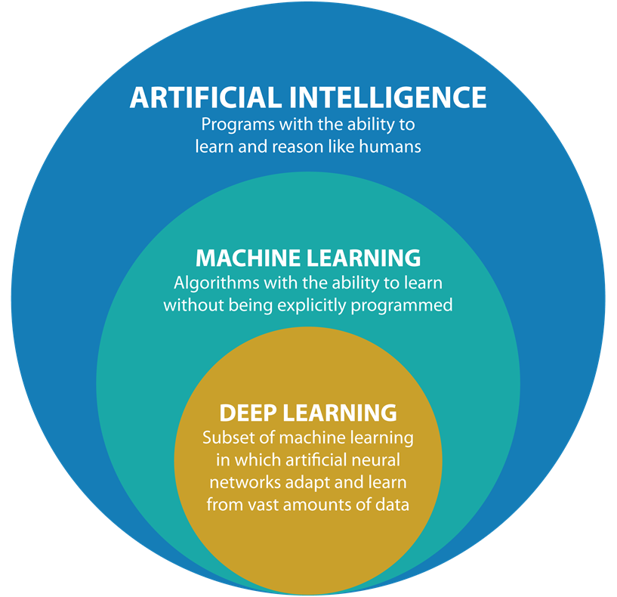

Slide 2
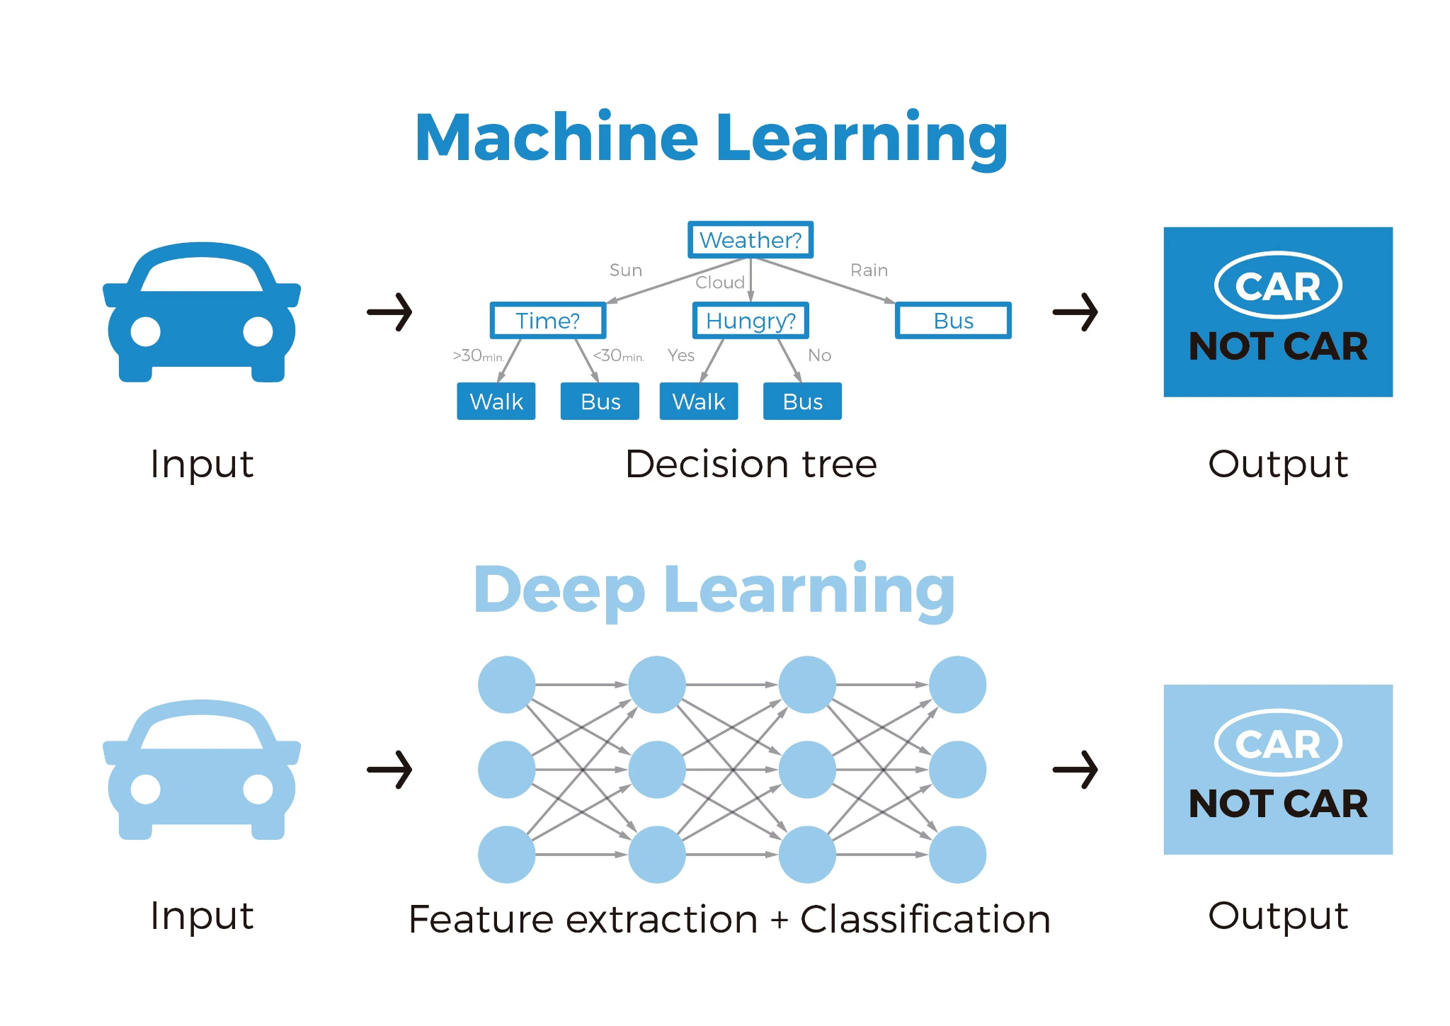

Slide 3


En que se puede aplicar deep learning
Análisis de datos
Bolsa de Valores

Slide 4
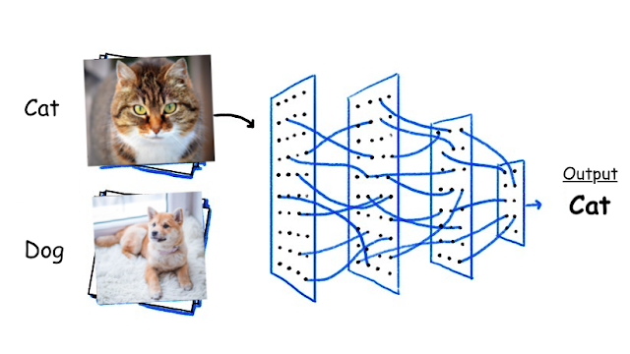
Image Classification

Slide 5
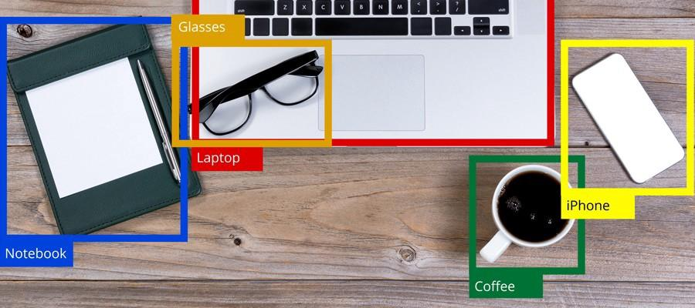
Object Detection

Slide 6
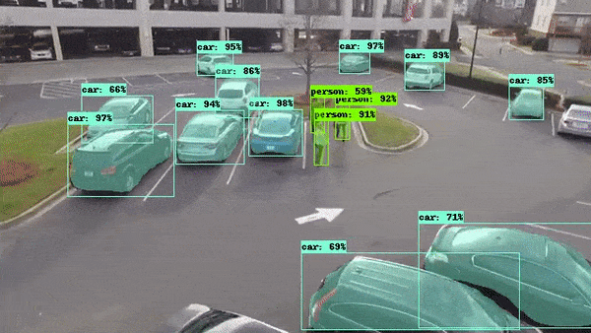
Object Detection / Segmentation

Slide 7





Natural Language Processing

Slide 8
Titanes de la industria que utilizan TensorFlow hoy en día
https://www.tensorflow.org/about/case-studies

Slide 9


Slide 10
Simplest Neural Network: Housing Example
Area (m^2)
x1
w1
Bedrooms
House Price
w2
x2
y
Sector
w3
x3
(x1 * w1) + (x2 * w2) + (x3 * w3) = y

Slide 11
Simplest Neural Network: Solved
Area (m^2)
200
210
Bedrooms
House Price (USD)
15,000
2
50k
Age
-550
40
(200 * 210) + (2 * 15,000) + (40 * -550) = 50,000

Slide 12
Simplest Neural Network: Traditional programming
Area (m^2)
Programmer
x1
w1
Computer
Bedrooms
House Price
w2
x2
y
Age
w3
x3

Slide 13
Simplest Neural Network: Machine learning
Area (m^2)
x1
w1
Programmer
Computer
Bedrooms
House Price
w2
x2
y
Age
w3
x3

Slide 14
How NNs Work: It starts with random values
Area (m^2)
200
0
Bedrooms
House Price (USD)
242
2
?
Age
Real: 50k
10
40
( Could also start with zeros)

Slide 15
How NNs Work: Forward pass
Area (m^2)
200
0
Bedrooms
House Price (USD)
242
2
884
Age
Real: 50k
10
40
(200 * 0) + (2 * 242) + (40 * 10) = 884

Slide 16
How NNs Work: Backward pass
Area (m^2)
200
0→450
Bedrooms
House Price (USD)
242→640
2
884
Age
Real: 50k
10 →18
40
Compare the results and change weight values

Slide 17
How NNs Work: Forward pass
Area (m^2)
200
450
Bedrooms
House Price (USD)
640
2
92k
Age
Real: 50k
18
40
(200 * 450) + (2 * 640) + (40 * 18) = 92,000

Slide 18
How NNs Work: Backward pass
Area (m^2)
200
450→150
Bedrooms
House Price (USD)
640→510
2
92k
Age
Real: 50k
18→6
40
Compare the results and change weight values

Slide 19
How NNs Work: Forward pass
Area (m^2)
200
450
Bedrooms
House Price (USD)
640
2
92k
Age
Real: 50k
18
40
(200 * 450) + (2 * 640) + (40 * 18) = 92,000

Slide 20
How NNs Work: Backward pass
Area (m^2)
200
450→150
Bedrooms
House Price (USD)
640→510
2
92k
Age
Real: 50k
18→6
40
Compare the results and change weight values

Slide 21
Deep Neural Network: Understand abstractions
X
W1
H
W2
Y
Area (m^2)
Bedrooms
House Price
Age

Slide 22
El objetivo de desarrollador de una red neuronal es saber cuantas capas y qué cantidad de neuronas son necesarias para que un algoritmo cambie de pesos.

Slide 23
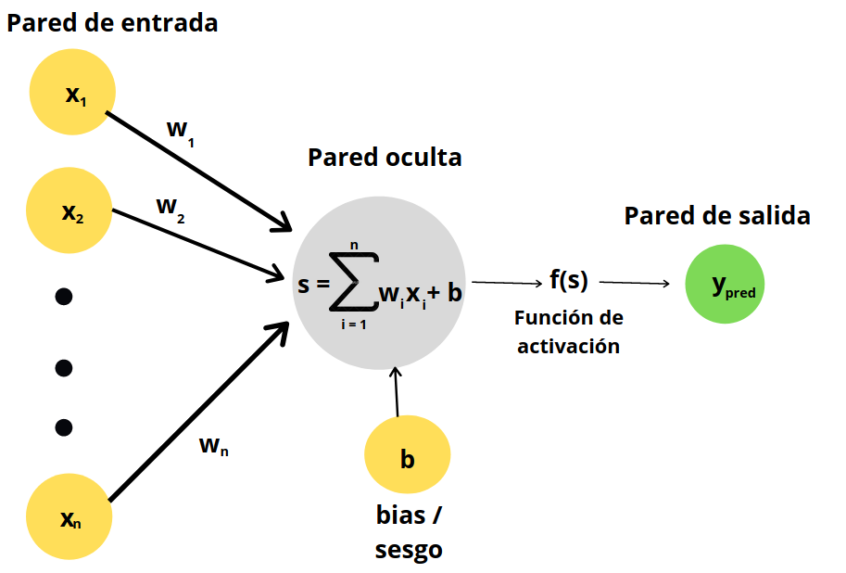

Slide 24
Deep Neural Network: Understand abstractions
X
W1
H1
W2
H2
W3
Y
Area (m^2)
Bedrooms
House Price
Age

Slide 25
Deep Neural Network: Classification
Fur Ruffness
Cat
Ear Pointness
Dog
Eye Color

Slide 26
How NNs Work: Activation
Area (m^2)
200
150
ReLu
Bedrooms
House Price (USD)
510
2
92k
Age
Real: 50k
6
40

Slide 27
Neural Network: Activation con Classification
Fur Ruffness
ReLu
Cat
Ear Pointness
ReLu
Dog
Eye Color

Slide 28
How NNs Work: Activation
W
HP
House Price (USD)
2
92k
Real: 50k

Slide 29

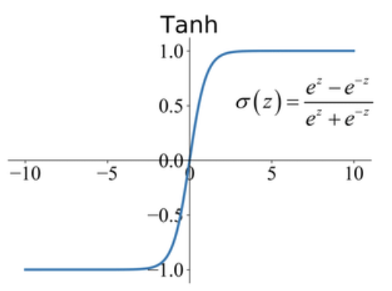
Sigmoidal
Lineal (Solo en la última capa y problemas binarios)

Slide 30
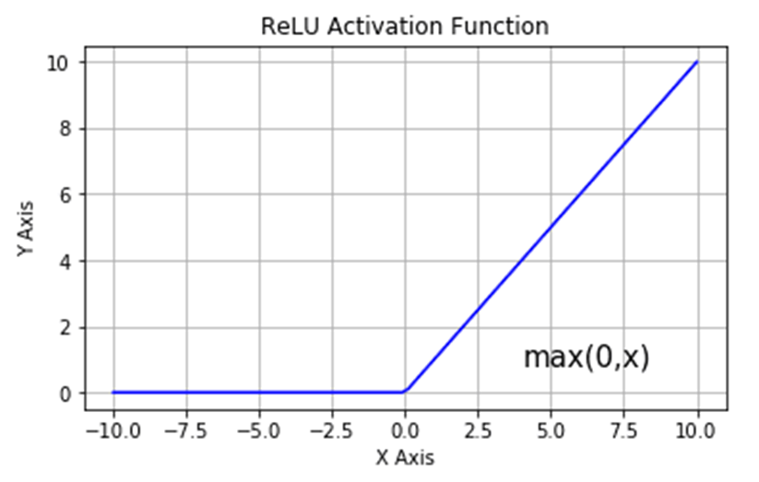
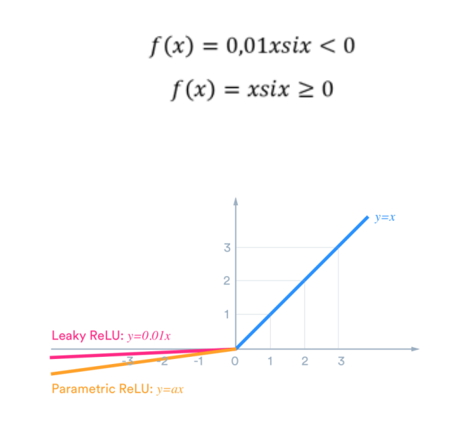
Rectified Linear Unit (ReLU)
No lineal (Casos Generales)

Slide 31

Última capa en problemas de clasificación multiclase

Slide 32
Red Estrucurada
X
W1
H1
W2
H2
W3
Y
Area (m^2)
Bedrooms
House Price
Age

Slide 33
Hola Mundo of NN
One hot Encoder
StandardScaler

Slide 34
One-Hot Encoding: Convierte variables categóricas en una representación binaria. Es especialmente útil para modelos que no pueden manejar variables categóricas directamente.
StandardScaler: Estandariza las características eliminando la media y escalando a la varianza de la unidad. Esto es útil porque muchos algoritmos de machine learning asumen que las características están centradas en cero y tienen la misma escala.
MinMaxScaler: Escala y centra los datos. Para cada característica, los valores mínimos de esa característica se transforman en 0, los máximos se transforman en 1, y los demás valores se escalan a un valor entre 0 y 1.
Label Encoding: Convierte las etiquetas categóricas en valores enteros. Esto puede ser útil para algoritmos que esperan etiquetas numéricas, pero puede introducir un ordenamiento arbitrario.
Imputation of Missing Values: Los valores perdidos en los datos pueden ser imputados utilizando diversas estrategias, como reemplazarlos por la media, la mediana, o el valor más frecuente de la columna.
Normalization: Transforma los datos para que tengan media cero y desviación estándar de uno, o para que los valores estén en un rango [0, 1]. Es útil para algoritmos que son sensibles a la escala de las características, como SVM o k-NN.
Polynomial Features: Genera características polinómicas y de interacción. Esto puede ayudar a mejorar los modelos lineales al introducir no linealidades.
Feature Extraction: Transforma datos de alta dimensión en una representación de menor dimensión

Slide 35
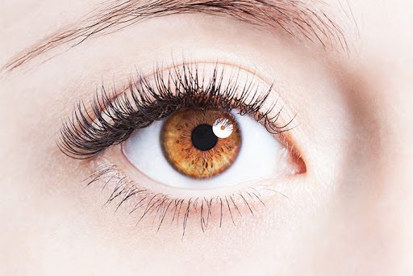
Vision : Pixeles

Slide 36
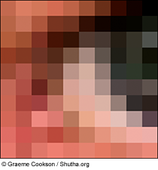
Vision : Pixeles

Slide 37
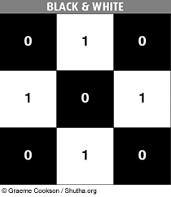
Vision : Pixeles B&W

Slide 38
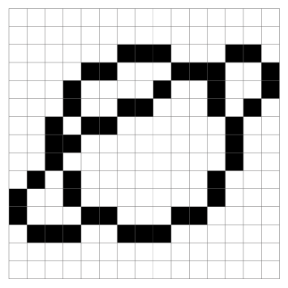
Vision : Pixeles

Slide 39
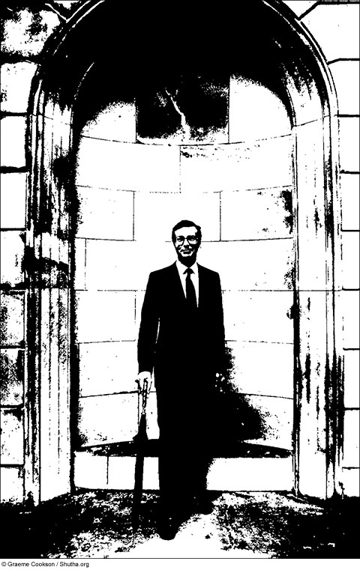
Vision : Pixeles

Slide 40
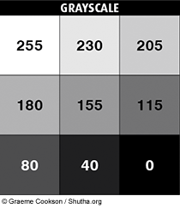
Vision : Pixeles

Slide 41
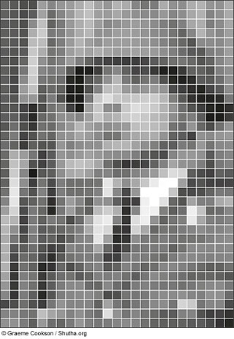
Vision : Pixeles

Slide 42
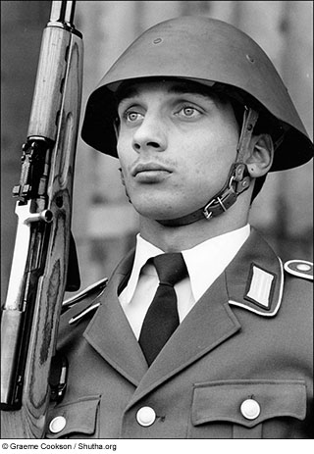
Vision : Pixeles

Slide 43
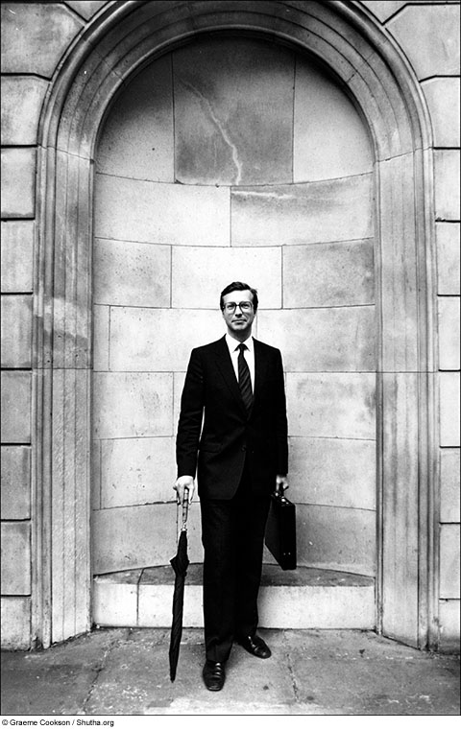
Vision : Pixeles

Slide 44
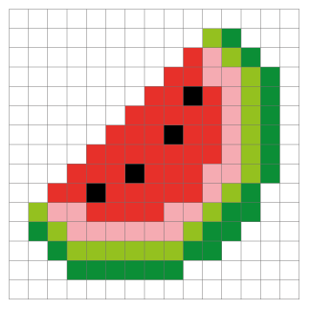
Vision : Pixeles

Slide 45
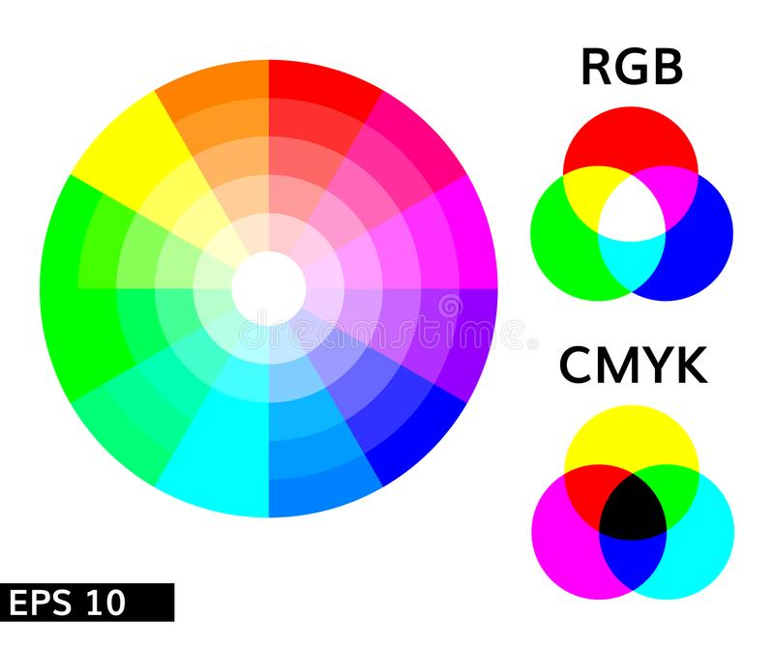
Vision : RGB

Slide 46
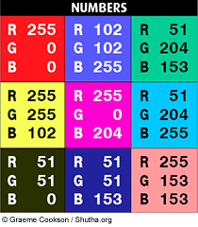
Vision : Pixeles

Slide 47
Kernel examples: https://setosa.io/ev/image-kernels/

